Slide 1

东卫卓®
磷酸萘坦司韦胶囊
——宜昌东阳光长江药业股份有限公司——

Slide 2
01 基本信息
02 有效性
国产唯一拥有自主知识产权的抗丙肝新药组合
疾病具有传染性，患病人数多
可及性不足
整体SVR12达到95%，2型疗效更优
疗效不受基线耐药肝纤维化或干扰素经治史的影响
不需要按年龄调整本品给药剂量，适用于老年患者
目录
content
03 安全性
04 创新性
不良反应率发生率低、程度轻
药物相互作用风险更小，适用人群更广
具有自主知识产权，可自由实施
自主生产，产能充足、供应链保障
有效性和安全性优势
获得广东省科技进步一等奖
05 公平性
所治疗疾病对公共健康的影响
符合“保基本”原则
弥补目录短板
临床管理难度

Slide 3
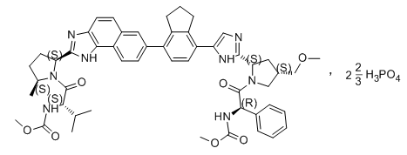
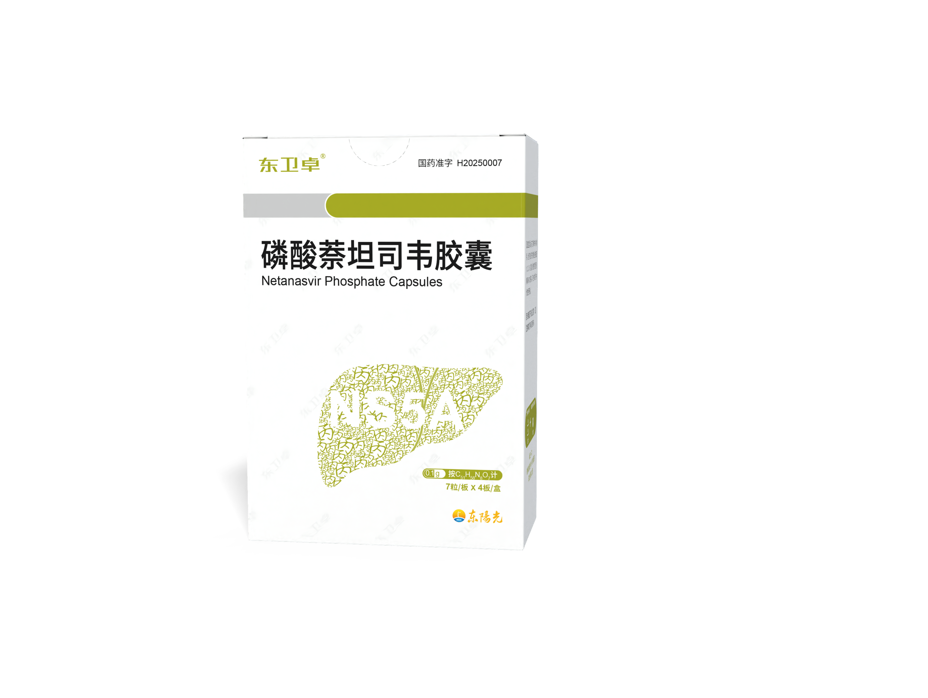
（一）药品基本信息
磷酸萘坦司韦胶囊是具有自主知识产权的国产1类新药
【通用名称】：磷酸萘坦司韦胶囊
【注册规格】：0.1g
【药品类别】：西药，非OTC药品
【中国大陆首次上市时间】：2025年2月
【目前大陆地区同通用名药品的上市情况】：独家药品、专利保护
【全球首个上市国家/地区及上市时间】：中国，2025年2月
【申报目录类别】：基本医保目录
【上市许可持有人】：广东东阳光药业股份有限公司
【生产企业】：宜昌东阳光长江药业股份有限公司
参照药品建议：可洛派韦&索磷布韦
选择理由：
（1）相同作用机制，可洛派韦为NS5A抑制剂，索磷布韦为NS5B抑制剂；
（2）临床指南主要推荐5A/5B联合用药；
（3）萘坦司韦/艾考磷布韦和可洛派韦均属于国产药物；
（4）临床使用磷酸萘坦司韦胶囊需与艾考磷布韦片联用，整体疗程价医保联合谈判。

Slide 4

（一）药品基本信息
01
02
03
说明书适应症/功能主治
疾病基本情况
用法用量
本品与艾考磷布韦片联用，治疗初治或干扰素经治的基因 1、2、3、6型成人慢性丙型肝炎病毒（HCV）感染，可合并或不合并代偿性肝硬化。
丙型病毒性肝炎，简称丙肝，是由丙型肝炎病毒（HCV）感染引发的传染病。
HCV急性感染后有55%～85%的患者进展为慢性肝炎，肝硬化和肝癌是慢性丙型肝炎患者的主要死因。
中国主要HCV基因型占比：1b型56.8%，2型15.4%，3型8.7%，6型6.3%。¹⁻²
本品不能作为单药治疗，应与艾考磷布韦片合用。本品推荐剂量：每日一次，每次1粒（0.1g），连续12周。同时口服艾考磷布韦片每日一次，每次2片（0.6g），连续用药12周。
老年患者不需要调整剂量
[1]Rao H, et al. J Gastroenterol Hepatol, 2014, 29(3):545-53;
[2]Polaris obseratory Hcv colaborators. Lancet Gastroenterol Hepatol, 2017, 2(3):161-176

Slide 5
（一）药品基本信息
治疗疾病发病患者总数情况
不同性别、年龄及种族人群均HCV易感，1～59 岁 人 群 抗-HCV 阳 性 率 为0.43％ ，在全球范围内属低流行地区。
根据Polaris Observatory HCV Collaborators 发表的数据，2020年我国估计HCV感染者948.7万人¹。
根据国家疾控局发布《全国法定传染病报告发病死亡统计表数据》，近年来我国每年丙肝报告病例数均在20万例左右²。
弥补未满足的治疗需求情况
《消除丙型肝炎公共卫生危害行动工作方案（2021-2030年）》提，到2030年，全国大众人群丙型肝炎防治知识知晓率较 2020 年提高20％ ，符合治疗条件的慢性丙型肝炎患者的抗病毒治疗率达 80％ 以上。泛基因型DAAs方案的应用是实现以上治疗目标的主要推荐方案。
我国近年丙肝诊断率有所提升，治疗率依然较低，主要原因是患者对丙肝危害及治疗的认知不足，药物可及性和可负担性不高。
与参照药品或已上市的同类药品相比的优势和不足
本丙肝全口服方案磷酸萘坦司韦胶囊+艾考磷布韦片是国产唯一拥有自主知识产权的组合。
主要疗效终点用药12周病毒学应答率（SVR12）达95%，其中基因2型SVR12达99%较参照药物95.6%更高。
预期药物相互作用更少，优于已上市同类药品（索磷布韦/维帕他韦说明书不建议与含依非韦仑的治疗方案联用，可洛派韦说明书明确禁止与伊曲康唑、克拉霉素联用） ³。
[1] 魏来.丙型肝炎防治指南（2022年版）[J].中华临床感染病杂志，2022年12月第15卷第6期
[2]中国疾病预防控制中心.法定传染病报告
[3]索磷布韦/维帕他韦片说明书，盐酸可洛派韦胶囊说明书

Slide 6
（二）安全性
艾考磷布韦片联合磷酸萘坦司韦胶囊在胃肠系统疾病、全身疾病及给药部位各种反应、各类神经系统疾病、肝胆系统疾病方面的安全性优于参照品可洛派韦联合索磷布韦
胃肠道系统
全身及给药部分
神经系统
肝胆系统
艾考磷布韦片联合磷酸萘坦司韦胶囊关键II/III期临床研究安全性结果表明
不良反应发生率与安慰剂相当，未发生与试验药物相关的严重不良事件，大部分不良事件为轻度或中度
性别、年龄、基线BMI、基线肌酐清除率、肝硬化状态不会影响磷酸萘坦司韦与艾考磷布韦联合用药的安全性

Slide 7

（二）安全性
临床研究
萘坦司韦联合艾考磷布韦与咪达唑仑（CYP3A4底物）的DDI研究表明，磷酸萘坦司韦胶囊联用艾考磷布韦片对CYP3A4无显著抑制或诱导作用，预期药物相互作用（DDI）更少，适用人群更广。
临床前研究
DAAs | 肝药酶
 | 底物 | 抑制剂
NS5A抑制剂
磷酸萘坦司韦 | 不是CYP酶的底物 | 不是CYP1A2、CYP2B6和CYP3A4的诱导剂
维帕他韦 | CYP2B6\CYP2C8\CYP3A4 | —————
可洛派韦 | CYP3A4 | —————
达拉他韦 | CYP3A4 | 诱导CYP3A4
NS5B抑制剂
艾考磷布韦 | 代谢途径主要为酯酶水解 | 对CYP3A无显著抑制或诱导作用
CYP3A4诱导剂
与萘坦司韦、艾考磷布韦联用时发生DDI的可能性更低
索磷布韦/维帕他韦说明书不建议与含依非韦仑（抗HIV）的治疗方案联用
CYP3A4抑制剂
萘坦司韦、艾考磷布韦受CYP3A4抑制剂影响预计较小
可洛派韦说明书明确禁止与伊曲康唑、克拉霉素联用
上述药品均来源于说明书

Slide 8






（三）有效性
磷酸萘坦司韦联合艾考磷布韦针对国内主要基因型1/2/3/6型HCV感染患者均可取得持久应答，整体SVR12高达95%
在基因2型丙肝患者中的疗效优于参照品可洛派韦联合索磷布韦95.6%
疗效不受基线耐药肝纤维化或干扰素经治史的影响
本方案可用于65周岁以上老年人群，可洛派韦尚未研究确定其在 70 周岁以上老年人群中的安全性和有效性
临床II/III期病毒学应答率（SVR12）
212
214ª
226
228^{b}
82
82^{c}
$$\frac{420}{445}$$
$$\frac{212}{214}$$
$$\frac{105}{106}$$
$$\frac{49}{63}$$
$$\frac{34}{37}$$
$$\frac{54}{59}$$

Slide 9

（四）创新性
主要创新点和疗效、安全性优势
注册分类和荣誉奖项
国产唯一自主研发的，具有自主知识产权的口服泛基因型方案组合，两个药均为丙肝1类创新药
注册分类：化学药品1类
整体SVR12高达95%，基因2型优于参照品
知识产权：核心化合物专利—作为丙型肝炎抑制剂的化合物及其在药物中的应用（ZL201610141716.2）获得授权
原料药和制剂均为自主生产，产能充足，供应更有保障
作为成果之一获得广东省科技进步奖一等奖：抗感染药物研发的关键技术创新及产业
药物相互作用风险较已上市同类药物更小，适用人群更广
该组合治疗成人慢性丙型肝炎的Ⅱ期有效性和安全性临床研究结果2024年发表于《中华肝脏病杂志》
不良反应发生率低、程度轻
方案不含蛋白酶抑制剂，无需频繁检测肝功能
磷酸萘坦司韦胶囊/艾考磷布韦片抗丙肝组合方案为国内丙肝患者提供全新的治疗选择

Slide 10
（五）公平性
所治疗疾病对公共健康的影响：治疗丙型肝炎显著提升公共健康水平。治愈患者减少肝硬化、肝癌等终末期肝病风险，降低肝病相关死亡率及医疗负担；减少血液传播隐患，助力艾滋病等重大传染病联防联控。艾考磷布韦与萘坦司韦进入医保后可助力：世界卫生组织提出的 2030 年消除病毒性肝炎目标、中国提出国家2030年全面消除丙肝的战略目标。
符合“保基本”原则：丙型肝炎可发展为肝硬化、肝癌等，据统计，代偿期肝硬化和失代偿期肝硬化的平均综合治疗费用分别为每年1.8万元和4万元，肝癌的治疗费用达每年8.5万元。艾考磷布韦与萘坦司韦进入医保后预计费用更低，相比治疗肝硬化和肝癌，及时治愈丙肝可大大减轻医保资金和个人的经济负担，更符合中国患病人群的承受范围。
弥补目录短板：
  当前目录内仅1款进口的复方制剂和2款国产的单药组合。其中2个国产泛基因方案都是需要通过赠药或者院外额外购买方式获取联合用药，艾考磷布韦与萘坦司韦一起进入医保后，无需赠药或额外购买，可弥补国产方案联合用药可及性的短板；
  本方案药物相互作用更少，弥补目录内进口方案“索磷布韦维帕他韦”说明书显示的“不建议与依非韦伦方案联用”的短板，能给合并HIV患者带来更多治愈可能；
  本方案是完全自主研发、自主组合的国产方案，能更好地实现进口药物替代。
临床管理难度：艾考磷布韦联合磷酸萘坦司韦计划采用两药同时挂网、同时进医保的方式，来减少赠药审核或额外自费购买等流程，提高药物的可及性，可减少临床管理难度；同时，本方案适应症涵盖了18岁以上、中国流行的绝大多数丙肝患者，用法用量简单明确，标准疗程12周，较少可能存在超说明书和药物滥用风险。

